Slide 1
Лабораторная работа №5 Компьютерный практикум по статистическому анализу данных
Исаев Б. А.
2025
Российский университет дружбы народов имени Патриса Лумумбы, Москва, Россия

Slide 2
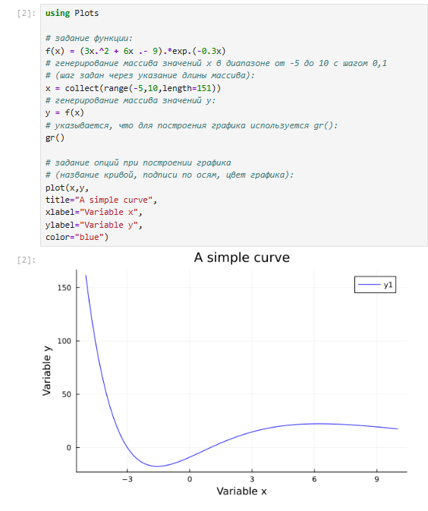
Основные пакеты для работы с графиками в Julia
Рис. 1: График функции, построенный при помощи gr()

Slide 3
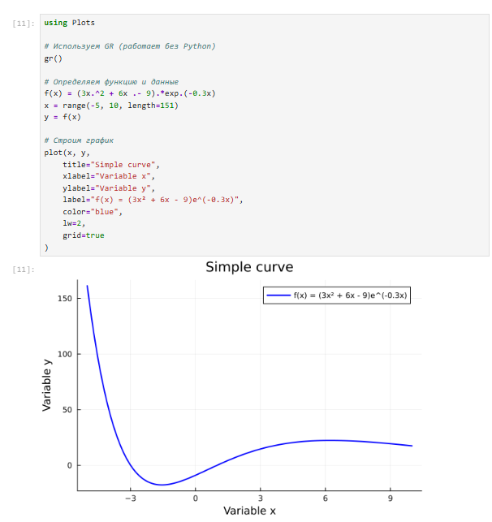
Основные пакеты для работы с графиками в Julia
Рис. 2: График функции, построенный при помощи pyplot()

Slide 4
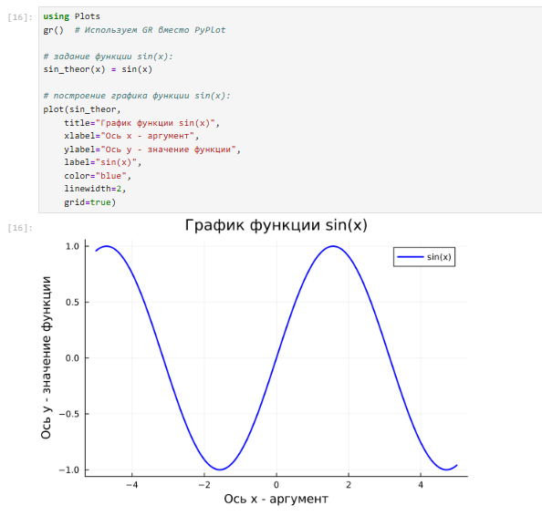
Опции при построении графика
Рис. 3: График функции sin(x)

Slide 5
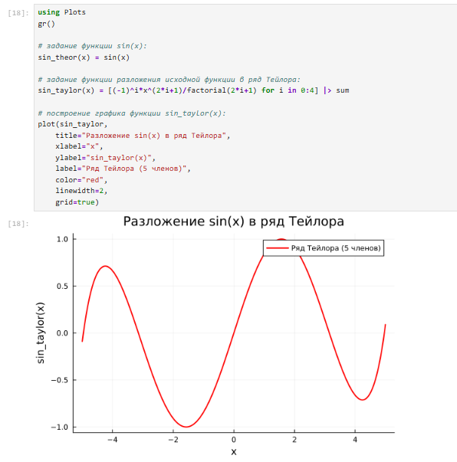
Опции при построении графика
Рис. 4: График функции разложения исходной функции в ряд Тейлора

Slide 6
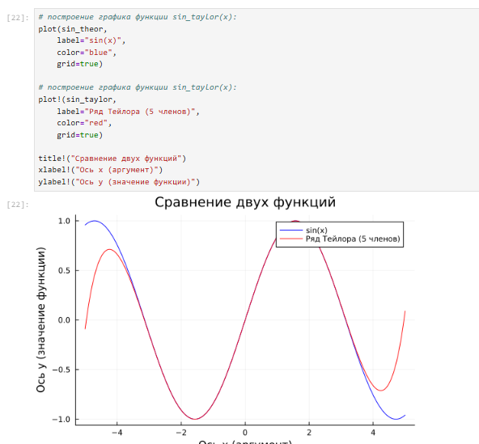
Опции при построении графика
Рис. 5: Графики исходной функции и её разложения в ряд Тейлора

Slide 7
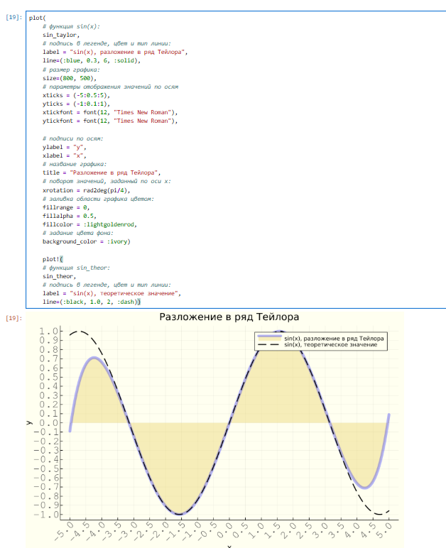
Опции при построении графика
Рис. 6: Вид графиков после добавления опций при их построении

Slide 8
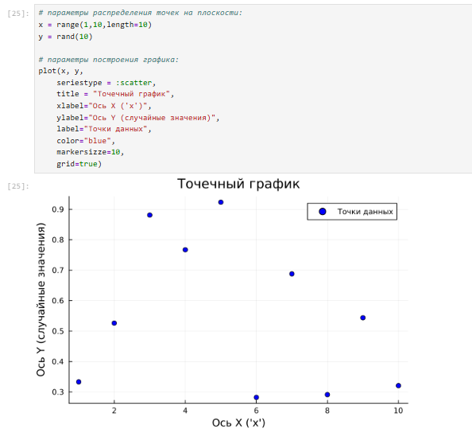
Точечный график
Рис. 7: График десяти случайных значений на плоскости (простой точечный график)

Slide 9
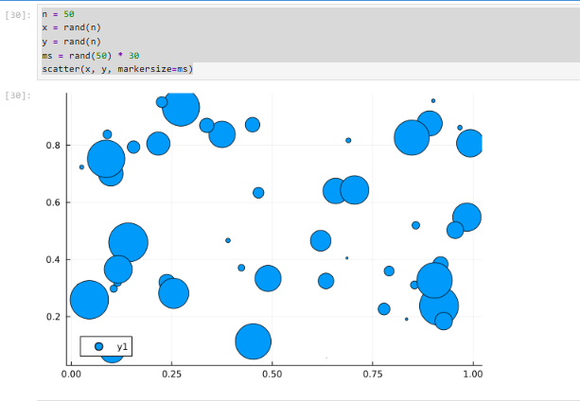
Точечный график
Рис. 8: График пятидесяти случайных значений на плоскости с различными опциями отображения (точечный график с кодированием значения размером точки)

Slide 10
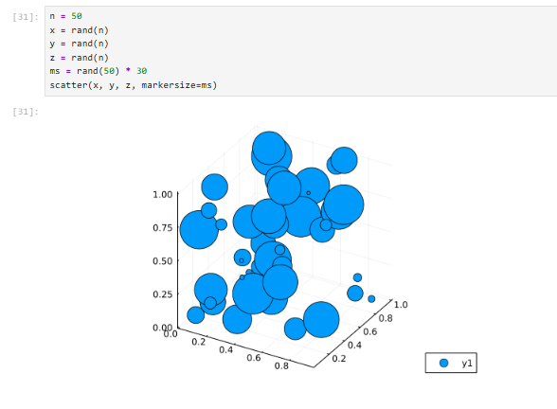
Точечный график
Рис. 9: График пятидесяти случайных значений в пространстве с различными опциями отображения (3-мерный точечный график с кодированием значения размером точки)

Slide 11
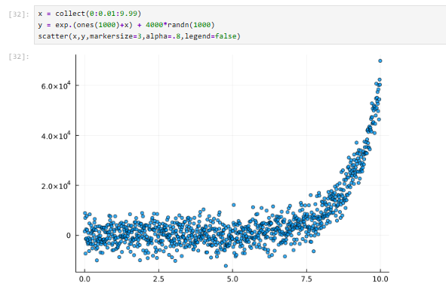
Аппроксимация данных
Рис. 10: Пример функции

Slide 12
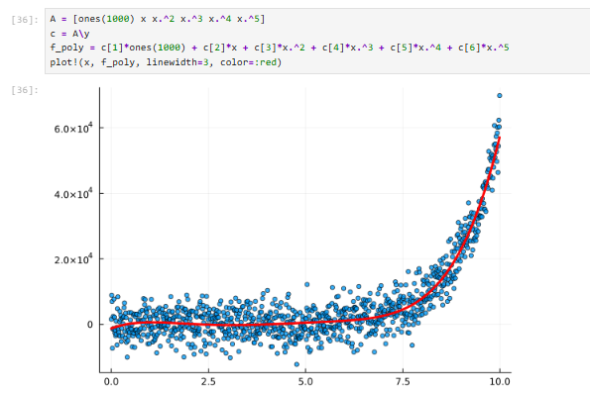
Аппроксимация данных
Рис. 11: Пример аппроксимации исходной функции полиномом 5-й степени

Slide 13
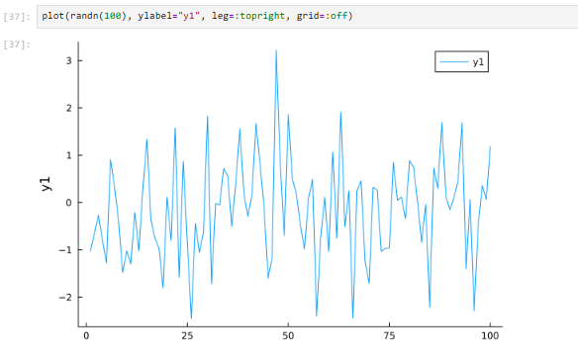
Две оси ординат
Рис. 12: Пример отдельно построенной траектории

Slide 14
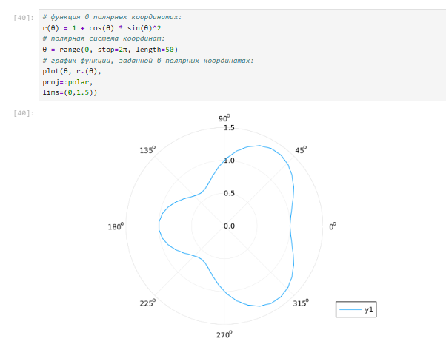
Полярные координаты
Рис. 13: График функции, заданной в полярных координатах

Slide 15
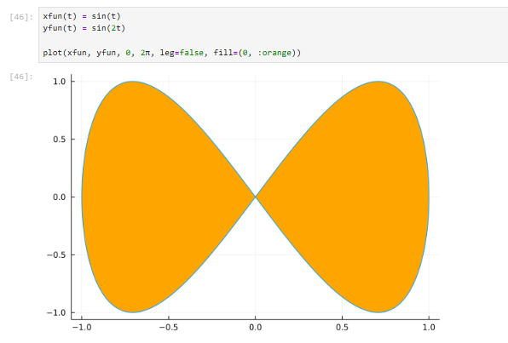
Параметрический график
Рис. 14: Параметрический график кривой на плоскости

Slide 16
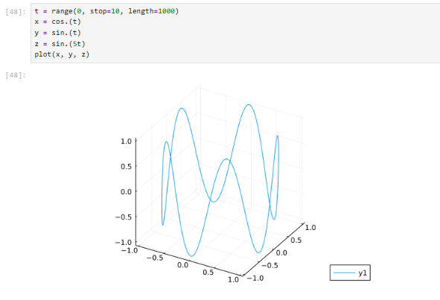
Параметрический график
Рис. 15: Параметрический график кривой в пространстве

Slide 17
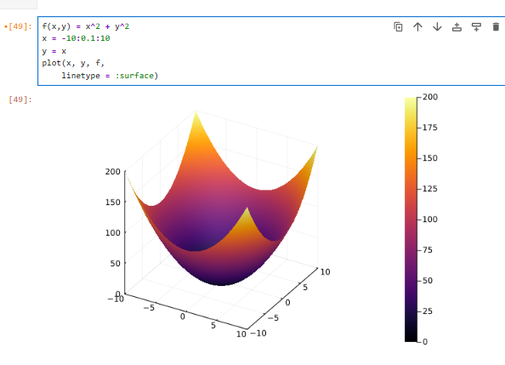
График поверхности
Рис. 16: График поверхности (использована функция surface())

Slide 18
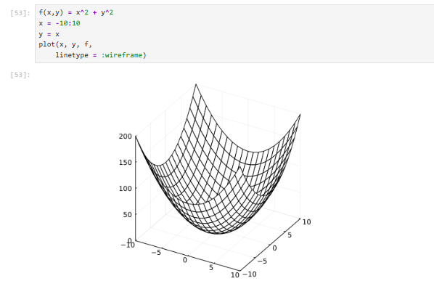
График поверхности
Рис. 17: График поверхности (использована функция plot())

Slide 19
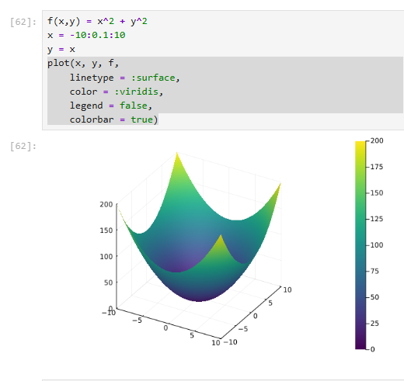
График поверхности
Рис. 18: Сглаженный график поверхности

Slide 20
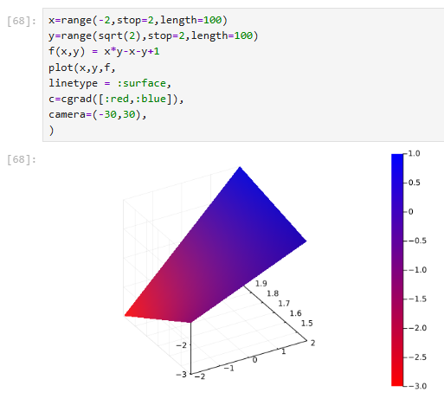
График поверхности
Рис. 19: График поверхности с изменённым углом зрения

Slide 21
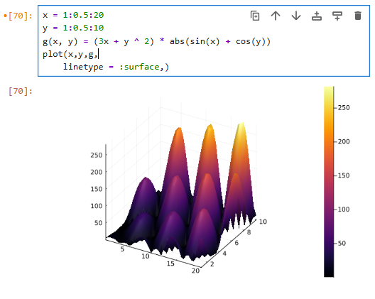
Линии уровня
Рис. 20: График поверхности, заданной функцией g(x, y) = (3x + y2)| sin(x) + cos(y)|

Slide 22
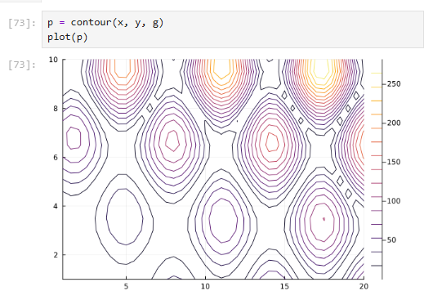
Линии уровня
Рис. 21: Линии уровня

Slide 23
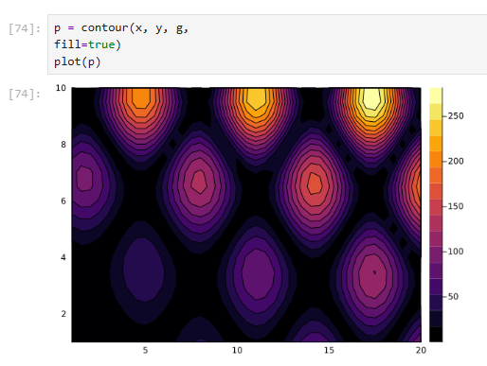
Линии уровня
Рис. 22: Линии уровня с заполнением

Slide 24
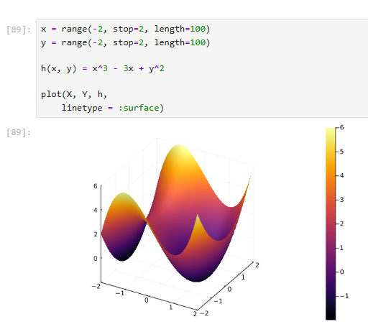
Векторные поля
Рис. 23: График функции h(x, y) = x3 − 3x + y2

Slide 25
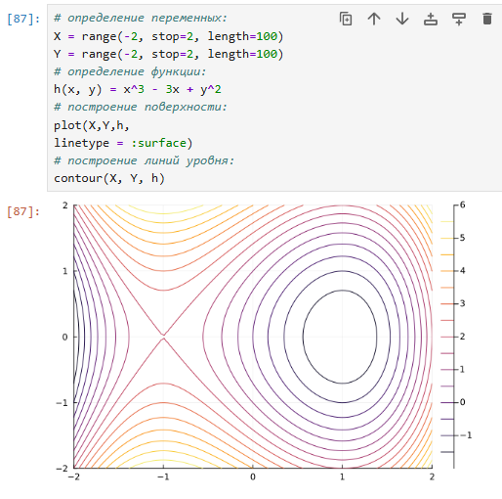
Векторные поля
Рис. 24: Линии уровня для функции h(x, y) = x3 − 3x + y2

Slide 26
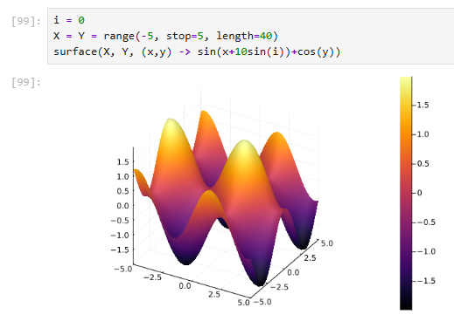
Анимация
Рис. 25: Статичный график поверхности

Slide 27
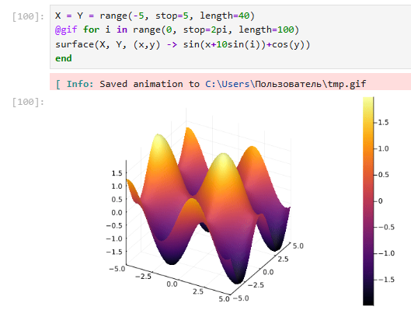
Анимация
Рис. 26: Анимированный график поверхности

Slide 28
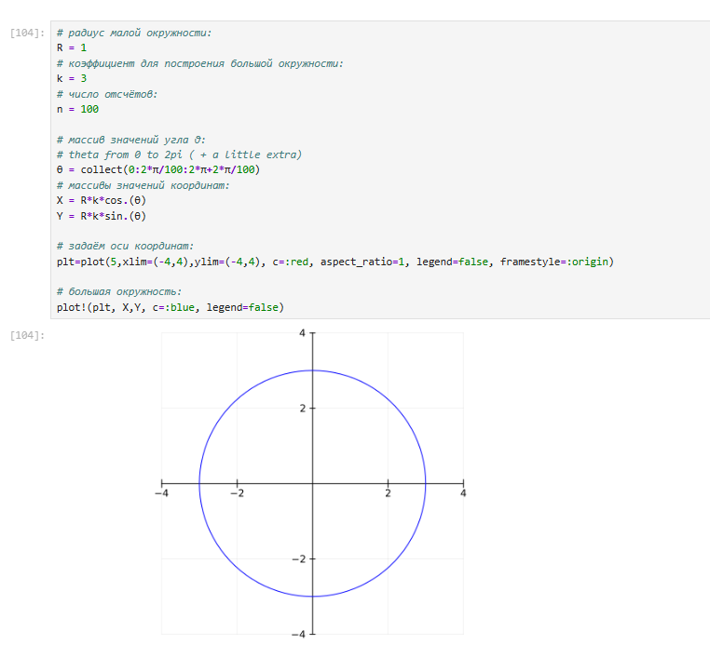
Гипоциклоида
Рис. 27: Большая окружность гипоциклоиды

Slide 29
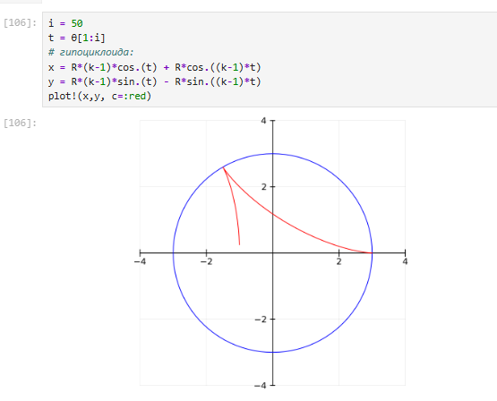
Гипоциклоида
Рис. 28: Половина пути гипоциклоиды

Slide 30
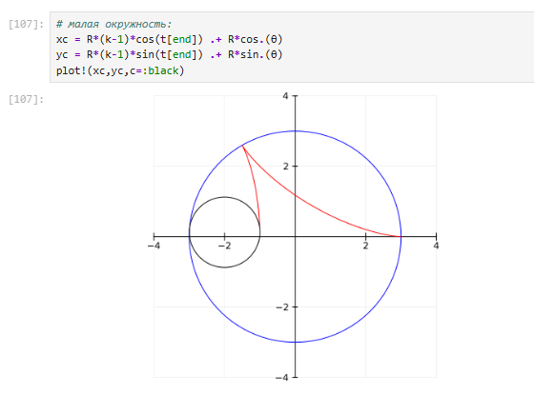
Гипоциклоида
Рис. 29: Малая окружность гипоциклоиды

Slide 31
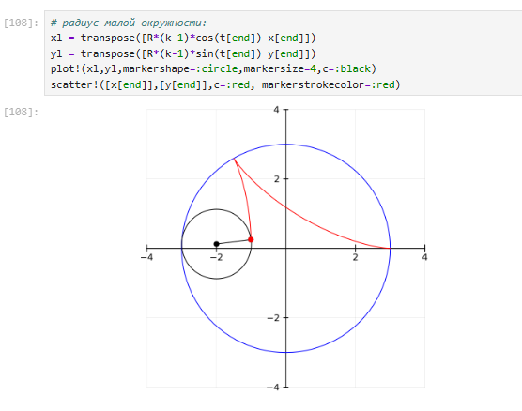
Гипоциклоида
Рис. 30: Малая окружность гипоциклоиды с добавлением радиуса

Slide 32
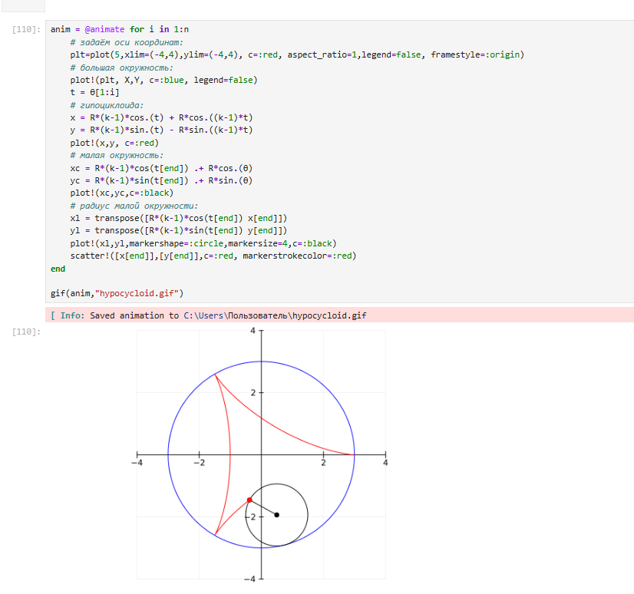
Гипоциклоида
Рис. 31: Малая окружность гипоциклоиды с добавлением радиуса

Slide 33
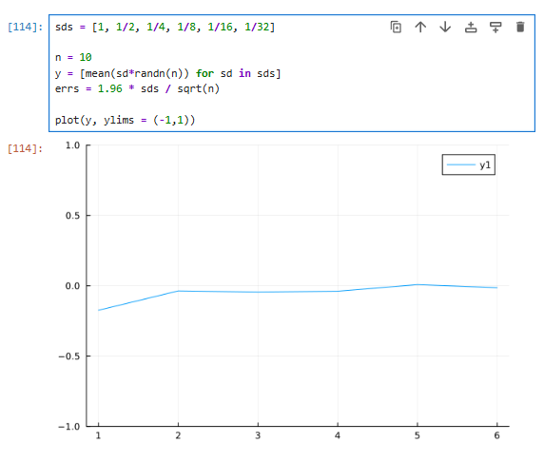
Errorbars
Рис. 32: График исходных значений

Slide 34
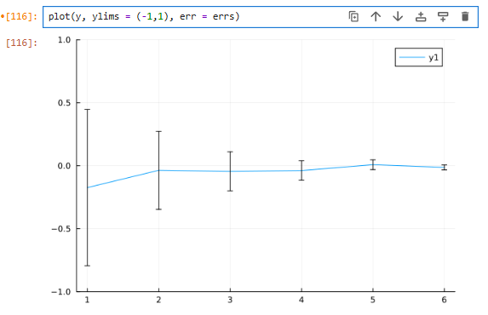
Errorbars
Рис. 33: График исходных значений с отклонениями

Slide 35
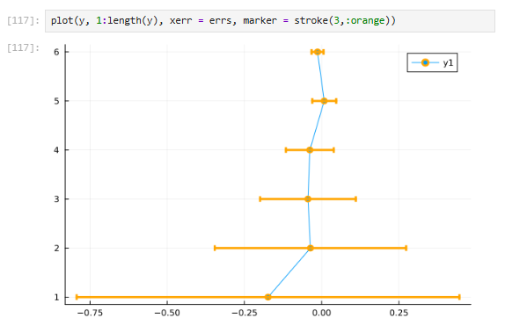
Errorbars
Рис. 34: Поворот графика

Slide 36
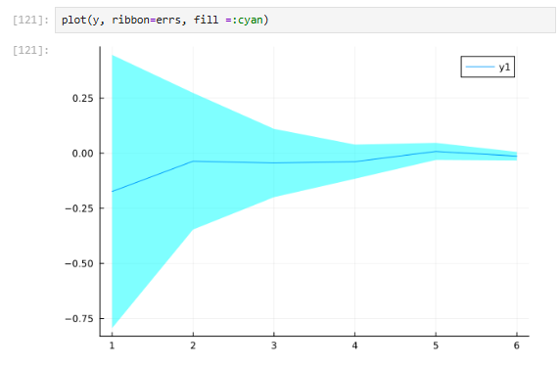
Errorbars
Рис. 35: Заполнение цветом

Slide 37
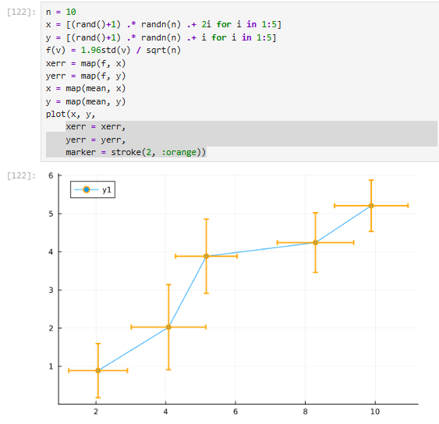
Errorbars
Рис. 36: График ошибок по двум осям

Slide 38
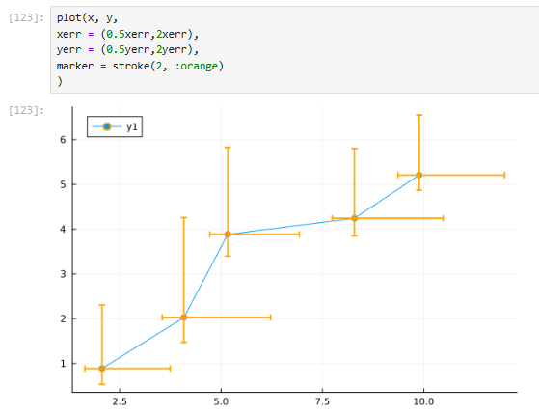
Errorbars
Рис. 37: График асимметричных ошибок по двум осям

Slide 39
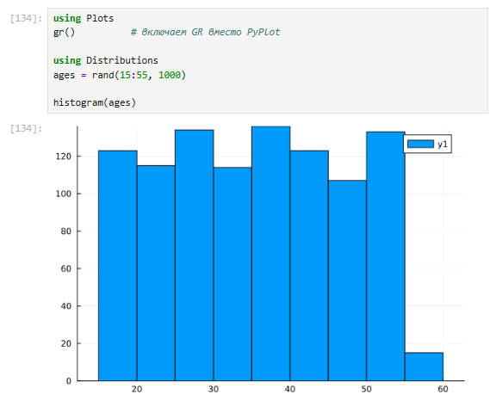
Использование пакета Distributions
Рис. 38: Гистограмма, построенная по массиву случайных чисел

Slide 40
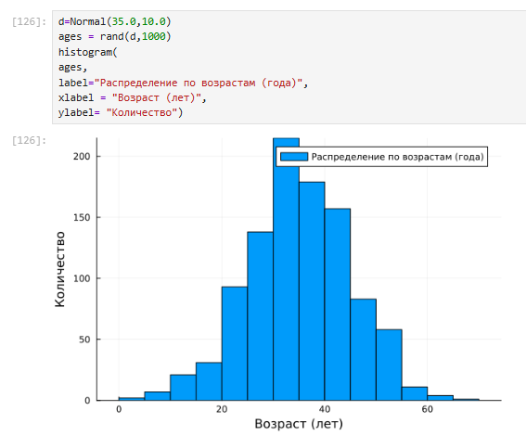
Использование пакета Distributions
Рис. 39: Гистограмма нормального распределения

Slide 41
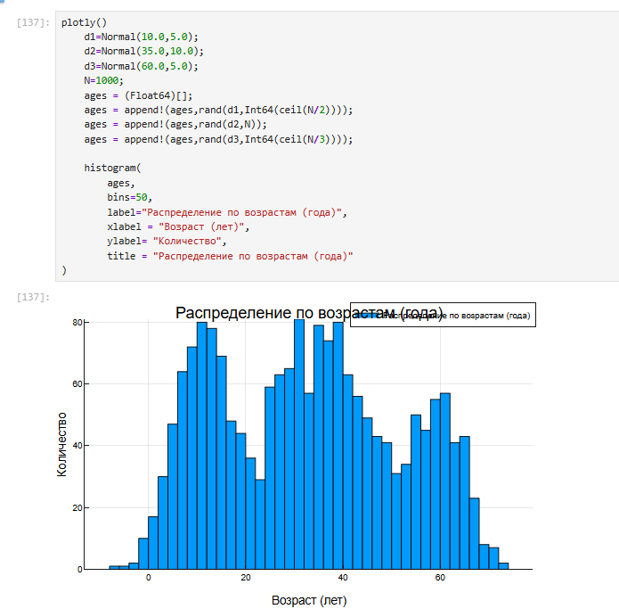
Использование пакета Distributions
Рис. 40: Гистограмма распределения людей по возрастам

Slide 42
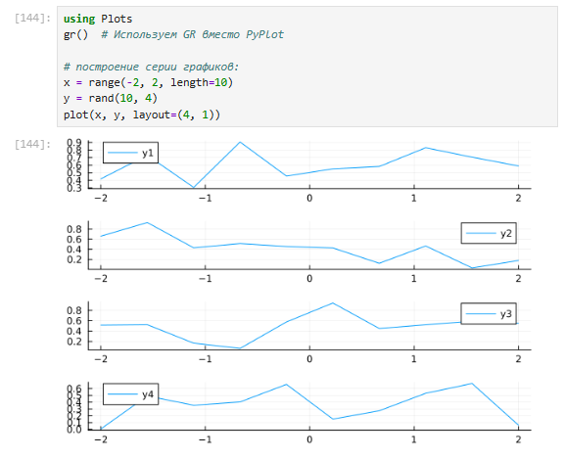
Подграфики
Рис. 41: Серия из 4-х графиков в ряд

Slide 43
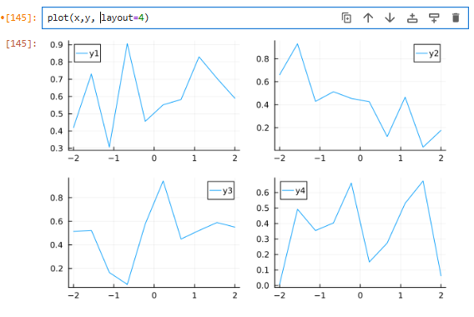
Подграфики
Рис. 42: Серия из 4-х графиков в сетке

Slide 44
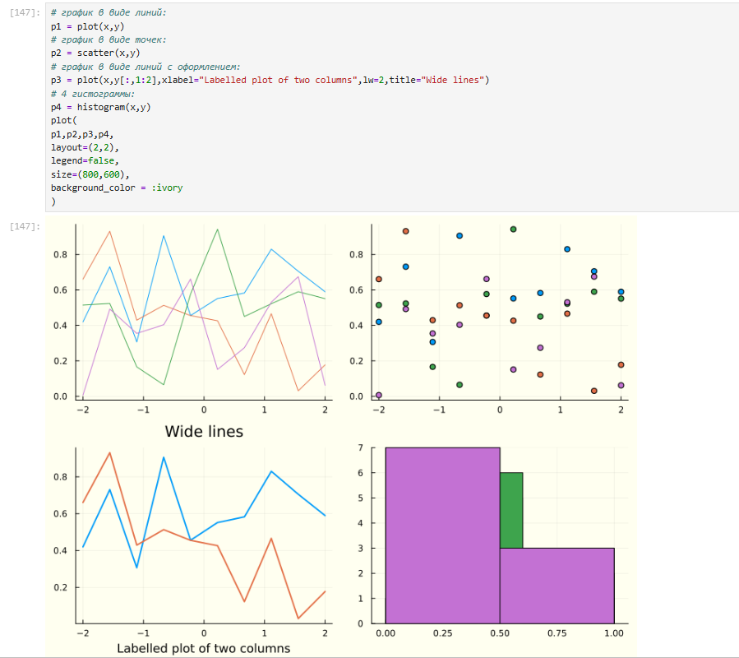
Подграфики
Рис. 43: Объединение нескольких графиков в одной сетке

Slide 45
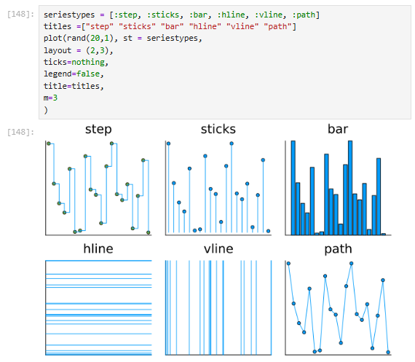
Подграфики
Рис. 44: Разнообразные варианты представления данных

Slide 46
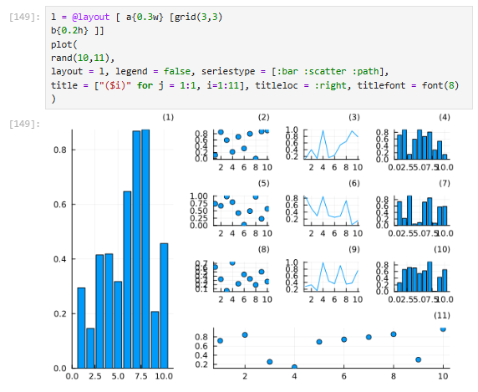
Подграфики
Рис. 45: Демонстрация применения сложного макета для построения графиков

Slide 47
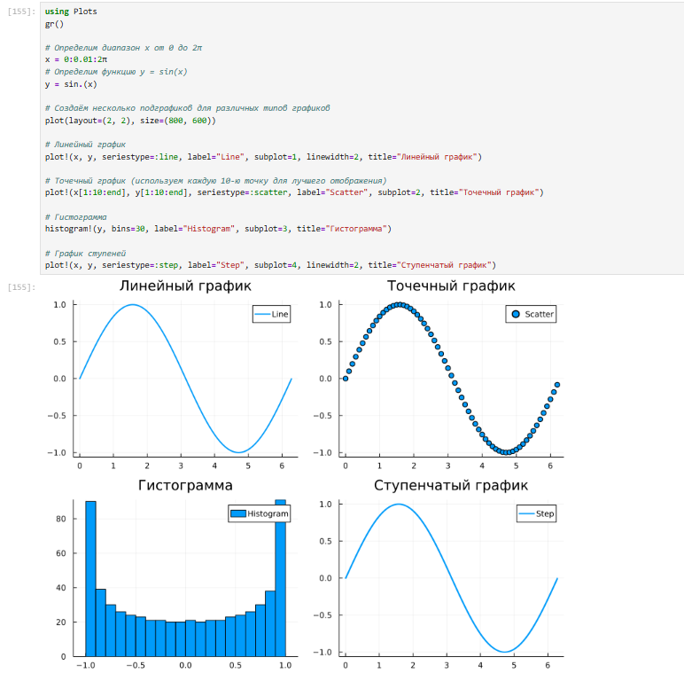
Самостоятельная работа
Рис. 46: Решение задания №1

Slide 48
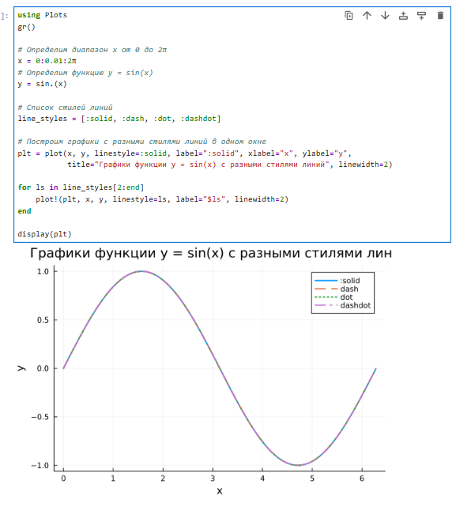
Самостоятельная работа
Рис. 47: Решение задания №2

Slide 49
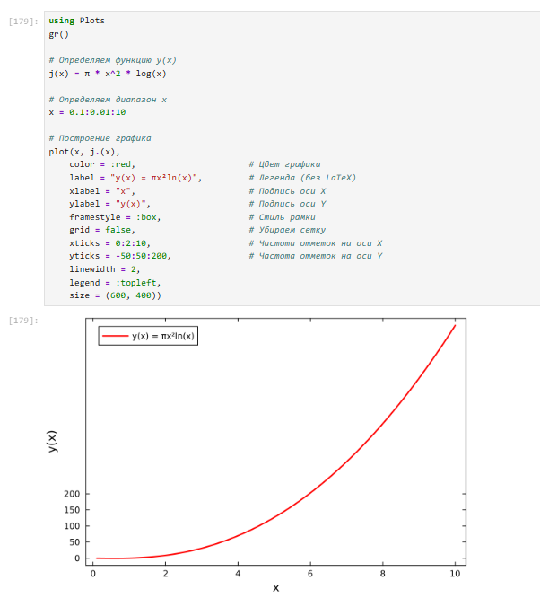
Самостоятельная работа
Рис. 48: Решение задания №3

Slide 50
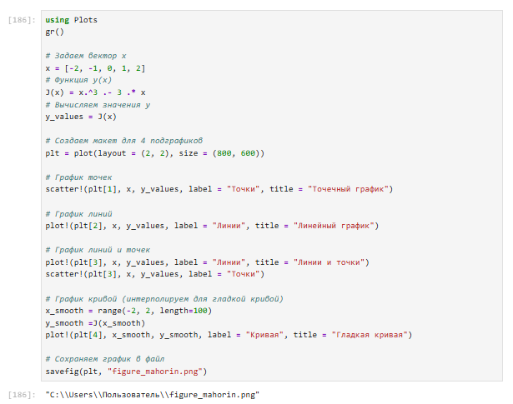
Самостоятельная работа
Рис. 49: Решение задания №4

Slide 51
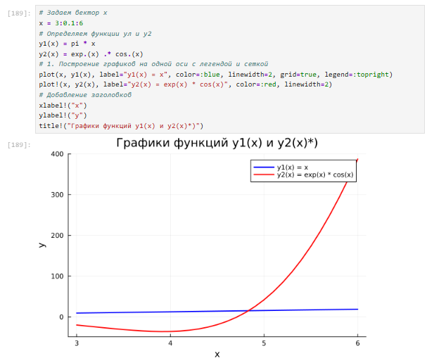
Самостоятельная работа
Рис. 50: Решение задания №5

Slide 52

Самостоятельная работа
Рис. 51: Решение задания №5

Slide 53

Самостоятельная работа
Рис. 52: Решение задания №6

Slide 54

Самостоятельная работа
Рис. 53: Решение задания №7

Slide 55

Самостоятельная работа
Рис. 54: Решение задания №8

Slide 56

Самостоятельная работа
Рис. 55: Решение задания №9

Slide 57

Самостоятельная работа
Рис. 56: Решение задания №10

Slide 58

Самостоятельная работа
Рис. 57: Решение задания №11

Slide 59
Вывод
• В ходе выполнения лабораторной работы был освоен синтаксис языка Julia для построения графиков.

Slide 60
Список литературы. Библиография
[1] Julia Documentation: https://docs.julialang.org/en/v1/

